Slide 1
Portifólio
PET - PSICOLOGIA, EDUCAÇÃO E TEMAS CONTEMPORÂNEOS

Slide 2
Eduardo Barbosa Barros
Universidade de São Paulo
Escola de Artes, Ciências e Humanidades
7557456 T.52

Slide 3
Introdução
Este portfólio foi produzido com vistas a obtenção de aprovação na disciplina Psicologia, Educação e Temas Contemporâneos.
Ele foi produzido de forma a mostrar intuitivamente resumos e discussões sobre as aulas apresentadas ao longo do presente semestre.
Neste Portfolio as discussões das aulas são mostradas de diferentes formas em textos corridos, textos comparativos e imagens com citações.

Slide 4
Direitos Humanos
09/08

Slide 5
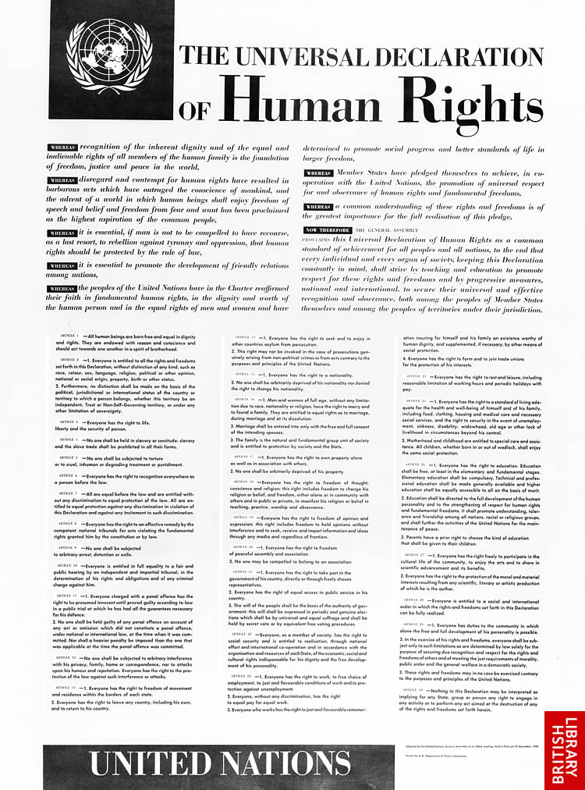
Direitos Humanos
A Declaração Universal dos Direitos Humanos surgiu como uma evolução natural do conjunto e/ou fragmentos de leis de diversos países.
FATOS IMPORTANTES
Carta Magna (1215)
Declaração dos Direitos do Homem e do Cidadão (1789)
A Primeira Convenção de Genebra (1864)
A Organização das Nações Unidas (1945)

Slide 6
Aproximação ao Design Thinking
16/08

Slide 7
Aproximação ao Design Thinking
O Design Thinking é uma técnica baseada no Human Centered Design (HCD), onde o ser humano é o centro do processo. O processo é baseado no HCD: Hear(Ouvir), Create(Criar) e Deliver(Implementar).
Ouvir: Durante a fase “Ouvir”, sua equipe de Design coletará histórias e a partir das sugestoes das pessoas obter respostas para satisfazer sua. Você vai organizar e conduzir pesquisas de campo.
Criar: Na fase “Criar”, você vai trabalhar em equipe no formato de seminários para traduzir em estruturas, oportunidades, soluções e protótipos o que ouviu dos usuários. Durante essa fase você passará do pensamento concreto ao abstrato de forma a identiﬁcar temas e oportunidades para, mais tarde, voltar ao concreto com a criação de soluções e protótipos
Implementar: A fase “Implementar” marca o início da implementação de soluções através de um sistema rápido de modelagem de custos e receitas, estimativas de capacitação e planejamento de implementação. Essa fase o ajudará a lançar novas soluções.

Slide 8
O conhecimento nas sociedades contemporâneas
13/09

Slide 9
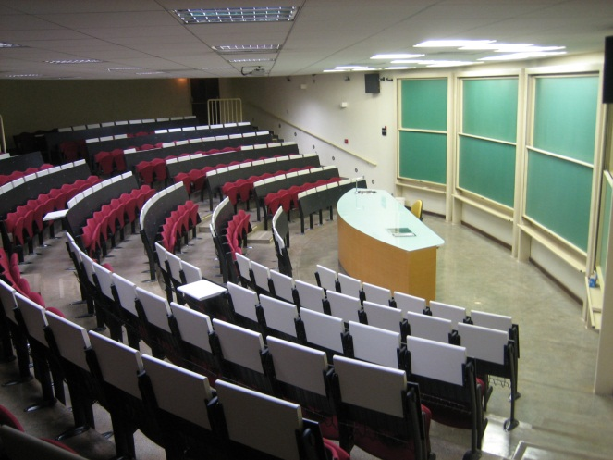
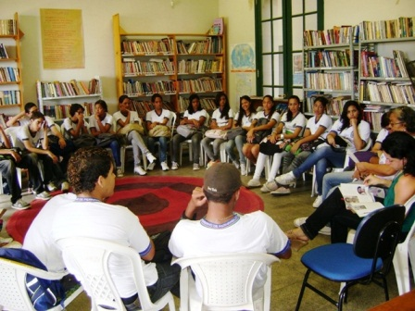

O Conhecimento nas Sociedades Contemporâneas
Desde a antiguidade o conhecimento foi passado em um formato vertical, onde há uma pessoa, professor, dado como o detentor do conhecimento, que é dado como unica fonte de conhecimento. Um fato que demonstra essa premissa é o fato de em muitas salas de aula o local onde o professor fica se localiza de forma superior aos alunos.
Uma forma de ensino que agrega muito a todos, parte do princípio que ninguém sabe tudo e que tanto o aluno quanto o professor podem ensinar e aprender algo, é uma forma horizontal de ensino/aprendizado, quebrando com o paradigma educacional antigo.

Slide 10
Conhecimento Transversal, interdisciplinar e a metáfora de “redes”
20/09

Slide 11
Conhecimento Transversal, Interdisciplinar e a Metáfora de “Redes”
Interdisciplinaridade
Multidisciplinaridade
Trata-se de um movimento, um conceito e uma prática que está em processo de construção e desenvolvimento dentro das ciências e do ensino das ciências, sendo estes, dois campos distintos nos quais a interdisciplinaridade se faz presente.
Definir um objeto que está em construção, coexistindo com aquele que o estuda é uma tarefa difícil e até certo ponto parcial, uma vez que este objeto está se transformando e se alterando, assim, toda discussão sobre interdisciplinaridade é passível de análise comparativa com o material contemporâneo sobre o tema até que este esteja melhor desenvolvido e articulado, muito mais pela prática do que pela teoria, uma vez que a interdisciplinaridade esta acontecendo, e a partir disso, uma teoria tem sido desenvolvida.
A multidisciplinaridade é um conjunto de disciplinas a serem trabalhadas simultaneamente, sem fazer aparecer as relações que possam existir entre elas, destinando-se a um sistema de um só nível e de objetivos únicos, sem nenhuma cooperação. A multidisciplinaridade corresponde à estrutura tradicional de currículo nas escolas, o qual encontra-se fragmentado em várias disciplinas.
De acordo com o conceito de multidisciplinaridade, recorre-se a informações de várias matérias para estudar um determinado elemento, sem a preocupação de interligar as disciplinas entre si. Assim, cada matéria contribui com informações próprias do seu campo de conhecimento, sem considerar que existe uma integração entre elas. Essa forma de relacionamento entre as disciplinas é considerada pouco eficaz para a transferência de conhecimentos, já que impede uma relação entre os vários conhecimentos.

Slide 12
Conhecimento Transversal, Interdisciplinar e a Metáfora de “Redes”
Transdisciplinaridade
A transdisciplinaridade é uma abordagem científica que visa a unidade do conhecimento. Desta forma, procura estimular uma nova compreensão da realidade articulando elementos que passam entre, além e através das disciplinas, numa busca de compreensão da complexidade. Além disso, do ponto de vista humano a transdisciplinaridade é uma atitude empática de abertura ao outro e seu conhecimento

Slide 13
Gênero e modelos de atratividade
27/09

Slide 14
Gênero e modelos de atratividade
Esta aula foi ministrada pela Prof. Juliana Franzi discutindo como base central um tema que é tão presente e importante em nossas vidas, o amor.
Alguns dizem que ‘o amor é cego’, mas segundo dados obtidos em estudos, o amor é algo não tão irracional quanto se pensava, segundo estes estudos o amor é resultado de vários fatores, entre eles fatores biológicos e histórico.
Foi mostrado um panorama entre estas relações afetivas historicamente, aqui alguns fatos importantes :
Na Grécia antiga o papel da mulher era de procriar, sem se relacionar as atividades sociais.
No cristianismo devido aos preceitos de fé, a união era objetivada a louvar a Deus.
Segundo Juliana, entre os fatores relacionados ao amor, feromonios, gostos e fatores fisicos condicionados à procriação são responsáveis pelo acontecimento do amor em si, mesmo que estes fatores ajam de uma forma automática, sem controle da pessoa em si, eles são essenciais para o amor.

Slide 15
Ética e valores na sociedade contemporânea
04/10

Slide 16
Ética e Valores na Sociedade Contemporânea
Atualmente, em nossa sociedade há uma clara inversão de valores, onde o conhecimento e a evolução, seja social ou econômica de uma nação ou entidade, como um todo é subestimada e deixada de lado por aqueles que detém o poderio, comumente o econômico. Lendo sobre o assunto, deparo-me com uma questão, a ética no alto escalão, sendo em (quase) todas as eras basicamente é igual a praticada hoje, onde uma frase, como uma máxima, é verdadeira: ‘O Dinheiro Corrompe’.

Slide 17
Projetos de vida da juventude
25/10

Slide 18
Projetos de Vida da Juventude
Esta aula foi ministrada pela monitora Daniela, aula qual teve como temática como as escolhas dos jovens afetará seu futuro. Principalmente na época dos vestibulares, época importantíssima para a vida das pessoas a qual determinará quais rumos a vida de tal pessoa seguirá. Na aula, percebi que além da influencia da renda familiar na escolha dos cursos há também a influencia de cursos profissionalizantes, os quais afetam diretamente a economia. Um relato pessoal é de alguns amigos meus, os quais tentaram prestar vestibular, em carreiras onde as classes dominates são a maioria que prestam, não passarem e fizeram cursos profissionalizantes, os quais os permitiram uma rápida entreda no mercado.

Slide 19
Apresentação Relatórios dos grupos do Primeiro Dia
08/11

Slide 20
Apresentação Relatórios dos Grupos do Primeiro Dia
Os grupos do primeiro dia tiveram como tema:
`Projeto: Sociologia e Formação Cidadã` : Projeto o qual tinha como principal função mostrar um modo mais eficaz e util de ensinar sociologia nas escolas.
Proporcionar a integração de idosos em Casas de Repouso com jovens universitários beneficiando ambas as partes: Idosos: Resgate da vivacidade e promoção de lazer como qualidade de vida Jovens universitários: sensibilização e construção de valores sociais.
`Deficientes Visuais E O Metrô`: O qual de forma criativa pretende prototipar uma ferramenta que melhora muita a usabilidade do metro por deficientes visuais.

Slide 21
Apresentação Relatórios dos grupos 5, 6 e 7
22/11

Slide 22
Apresentação Relatórios dos Grupos 5, 6 e 7
O trabalho realizado pelo Grupo 5 mostrou formas de facilitar o aprendizado de idosos no segmento da informática. Já o Grupo 6 tem como tema ‘O acesso das pessoas com deficiência visual aos ônibus na cidade de São Paulo’ onde o grupo propõe, como protótipo, um produto parecido com um celular, onde este ajudaria deficientes visuais a saber quais ônibus estariam chegando no ponto, facilitando a acessibilidade deste meio. O Grupo 7 tinha como objetivo criar um protótipo de projeto musical adequado a comunidades próximas a região do Taboão da Serra através da técnica do design thinking.

Slide 23
Apresentação Relatórios dos grupos 8, 9 e 10
29/11

Slide 24
Apresentação Relatórios dos Grupos 8, 9 e 10
O Grupo 8 realizou um trabalho sobre melhorias no sistema de informação da CPTM sobre imprevistos, com um protótipo de um sistema integrado nas estações. Já o Grupo 9 falou sobre os problemas enfrentados por moradores da região central São Paulo, com um plano de reestruturação e um protótipo de criação de um “Centro Cultural”. Enquanto o Grupo 10 nos mostrou um projeto de ‘recolocação’ do idoso na sociedade.

Slide 25
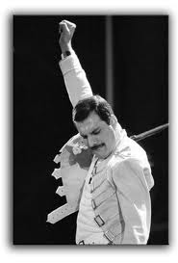
The END

